Slide 1
Path Loss

Slide 2
Path Loss
송신기와 수신기 사이의 통신 경로 상에서 신호의 전력이 감소하는 것
자유공간 (free space)
01
모든 모델의 기본 모델
물리학과 다르게 공기 중을 뜻함
즉, 무한정 같은 세기를 유지하지는 못함
하타 모델 (Hata)
02
150~1500MHz의 마이크로 주파수
도시 환경과 열린 환경(농촌 환경) 에 따른 공식이 다름
도시 환경도 중소도시, 대도시로 분류
리 모델 (Lee)
03
900MHz 대역에서 작동
무선 전파모델
모바일 경로를 따른 수신 신호의 평균 예측에 사용됨

Slide 3
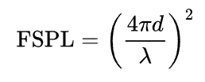
Free Space Path Loss
FSPL 공식
d : 안테나 사이 거리
λ : 신호 파장
이론상 수치에 불과

Slide 4
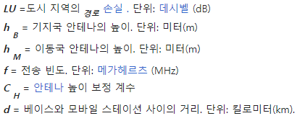

Hata Model
외부 셀룰러 전송의 경로 손실 예측
안테나 높이 보정 계수가 도시의 크기에 따라 다름

Slide 5

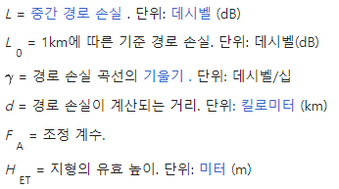
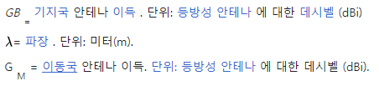
Lee Model
Point-to-Point Lee Model
기준 경로 손실 계산 (L0)

